Slide 1
TRƯỜNG TRUNG HỌC PHỔ THÔNG LONG TRƯỜNG
 
Bài 2: MỘT SỐ HIỂU BIẾT VỀ NỀN QUỐC PHÒNG TOÀN DÂN, AN NINH NHÂN DÂN

Slide 2
CẤP CỨU BAN ĐẦU CÁC TAI NẠN
THÔNG THƯỜNG
Bong gân
Sai khớp
Ngất
Điện giật

Slide 3
CẤP CỨU BAN ĐẦU CÁC TAI NẠN
THÔNG THƯỜNG
Ngộ độc
Chết đuối
Say nắng
Nhiễm độc

Slide 4
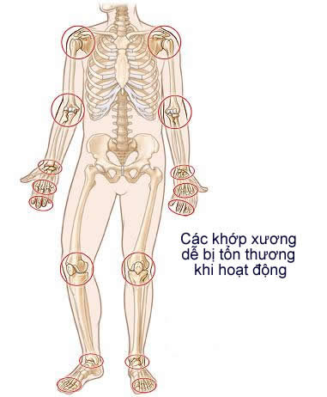
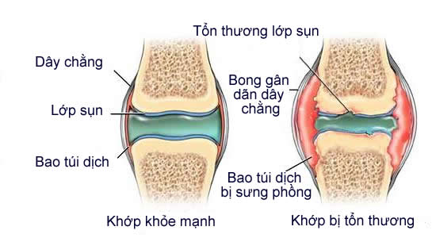
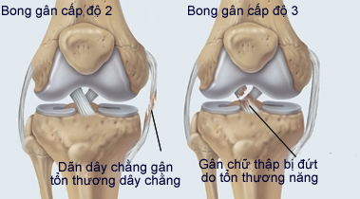
1. BONG GÂN

Slide 5
1. BONG GÂN
a. Khái niệm:
 Sự tổn thương của dây chằng xung quanh khớp do chấn thương gây nên.
 Các dây chằng bong ra khỏi chỗ bám, bị rách hoặc đứt.
 Nhưng không làm sai khớp.

Slide 6
1. BONG GÂN
b. Triệu chứng:
Đau nhức nơi tổn thương→ triệu chứng quan trọng và sớm nhất.
Sưng nề to, có vết bầm tím dưới da (do chảy máu).
Chiều dài chi bình thường, không biến dạng.
 Tại khớp tổn thương có khi lỏng lẻo b.thường không có.
Vận động khó khăn, đau nhói khi c.động.

Slide 7
c. Cấp cứu ban đầu và cách đề phòng:
CẤP CỨU BAN ĐẦU
CÁCH ĐỀ PHÒNG
Băng ép nhẹ chống sưng nề, góp phần cố định khớp.
Chườm lạnh.
Bất động chi bong gân.
Nặng chuyển ngay đến cơ sở y tế.
Đi lại, chạy nhảy, lao động đúng tư thế.
Kiểm tra thao trường bãi tập.

Slide 8
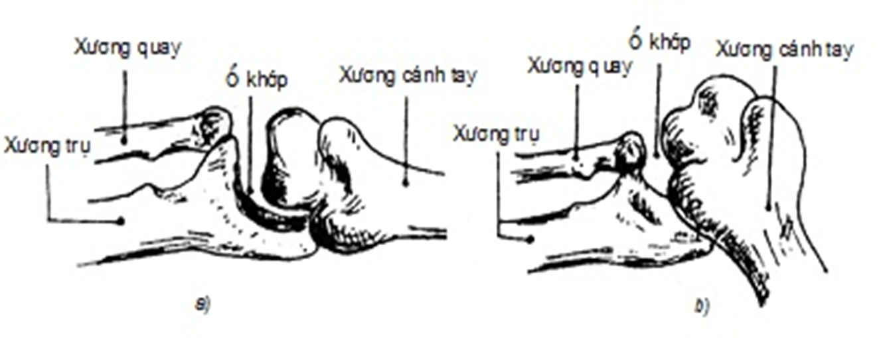
2. SAI KHỚP
a. Đại cương:
 Sự di lệch các đầu xương ở khớp một phần hay hoàn toàn do chấn thương mạnh gây nên.
 Khớp dễ bị sai: khớp vai, khớp khuỷu, khớp háng.

Slide 9
2. SAI KHỚP
b. Triệu chứng:
Đau dữ dội liên tục.
Mất vận động hoàn toàn, không gấp duỗi được.
Khớp bị biến dạng→ dấu hiệu dễ nhận biết, đầu xương lồi ra sờ thấy dưới da.
Chi ở tư thế không bình thường.
 Sưng nề to quanh khớp.
 Tím bầm quanh khớp (có thể gãy hoặc rạn xương) .

Slide 10
c. Cấp cứu ban đầu và cách đề phòng:
CẤP CỨU BAN ĐẦU
CÁCH ĐỀ PHÒNG
Bất động khớp bị sai, giữ nguyên tư thế sai lệch.
Chuyển ngay nạn nhân đến cơ sở y tế.
Chấp hành nghiêm chỉnh các quy tắc về an toàn.
Kiểm tra độ an toàn trước khi lao động, luyện tập.

Slide 11
BẢNG SO SÁNH TRIỆU CHỨNG BONG GÂN VÀ SAI KHỚP
TT | TRIỆU CHỨNG | BONG GÂN | SAI KHỚP
1 | Đau dữ dội | Có | Có
2 | Sưng | Có | Có
3 | Vận động | Khó khăn | Mất hoàn toàn
4 | Khớp | Lỏng lẻo | Biến dạng
5 | Chiều dài chi | Bình thường | Biến dạng

Slide 12
3. NGẤT
a. Khái niệm:
 Là tình trạng chết tạm thời, nạn nhân mất tri giác, cảm giác và vận động.
 Đồng thời tim, phổi và hệ bài tiết ngưng hoạt động.
 Nguyên nhân ngất: xúc động mạnh; chấn thương nặng; mất máu nhiều; có bệnh tim; người bị say sóng, say nắng.

Slide 13
3. NGẤT
b. Triệu chứng:
Nạn nhân tự nhiên thấy bồn chồn, khó chịu, mặt tái, mắt tối dần, chóng mặt, ù tai, ngã khuỵu xuống, bất tỉnh.
Toàn thân toát mồ hôi, chân tay lạnh, da xanh tái.
Phổi có thể ngừng thở hoặc thở rất yếu.
 Tim có thể ngừng đập hoặc đập yếu.
 Nạn nhân ngừng thở trước ngừng tim sau.

Slide 14
c. Cấp cứu ban đầu và cách đề phòng:
CẤP CỨU
BAN ĐẦU
Đặt nạn nhân nơi thoáng khí.
Xoa bóp, khai thông đường thở, giật tóc mai, tát vào má.
Nếu chưa tỉnh, cần kiểm tra hoạt động của tim, phổi. Nếu ngừng hoạt động thì thực hiện thổi ngạt và ép tim ngoài lồng ngực.
CÁCH ĐỀ PHÒNG
Đảm bảo an toàn trong lao động.
Tránh làm việc quá sức.
Rèn luyện sức khỏe.

Slide 15
BẢNG PHÂN BIỆT NGẤT VÀ HÔN MÊ
TT | TRIỆU CHỨNG | NGẤT | HÔN MÊ
1 | Mất tri giác | Có | Có
2 | Mất cảm giác | Có | Có
3 | Tim phổi ngừng hoạt động | Có | Không
4 | Bài tiết ngừng hoạt động | Có | Không

Slide 16
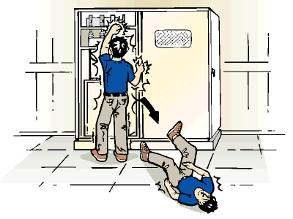
4. ĐIỆN GIẬT
a. Đại cương:
Điện giật có thể làm tim ngừng đập, ngừng thở, gây chết người nếu không được cấp cứu kịp thời.

Slide 17
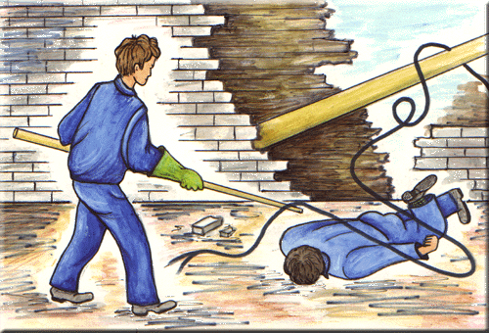
4. ĐIỆN GIẬT
b. Triệu chứng:
– Tim ngừng đập, ngừng thở.
– Gây bỏng, gãy xương, sai khớp và tổn thương phủ tạng.

Slide 18
4. ĐIỆN GIẬT
c. Cấp cứu ban đầu và cách phòng:
* Cấp cứu ban đầu
– Tách nạn nhân ra khỏi nguồn điện, kiểm tra tổn thương.
– Làm hô hấp nhân tạo và chuyển đến bệnh viện.

Slide 19
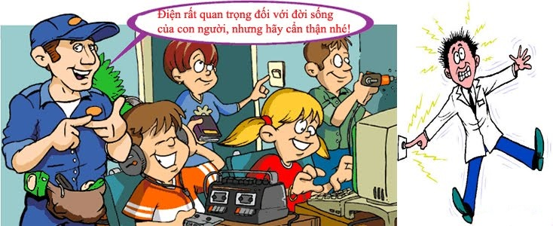
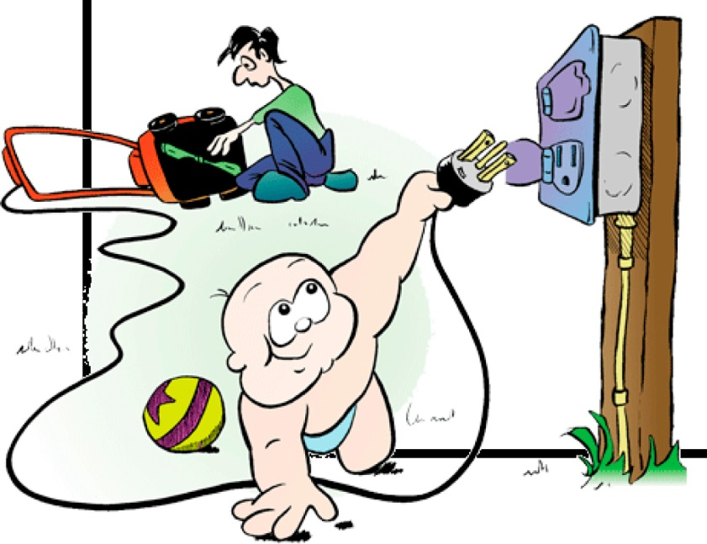
4. ĐIỆN GIẬT
c. Cấp cứu ban đầu và cách phòng:
* Cách đề phòng
- Chấp hành quy định sử dụng điện, bảo đảm an toàn.
- Các ổ cắm điện phải đặt xa tầm với của trẻ em.
X

Slide 20
5. NGỘ ĐỘC THỨC ĂN
a. Khái niệm
Ngộ độc thức ăn là hiện tượng, biểu hiện bệnh lý của người bị trúng độc và ngộ độc do ăn uống.
Nguyên nhân
Bị nhiễm khuẩn
Chứa sẵn chất độc
Dễ gây dị ứng

Slide 21
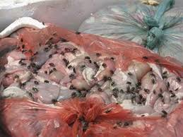
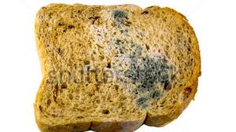
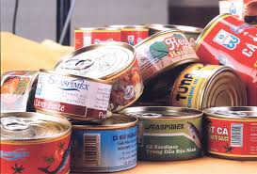
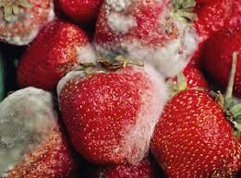

Slide 22
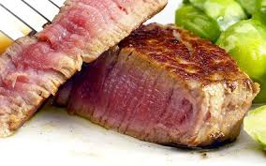
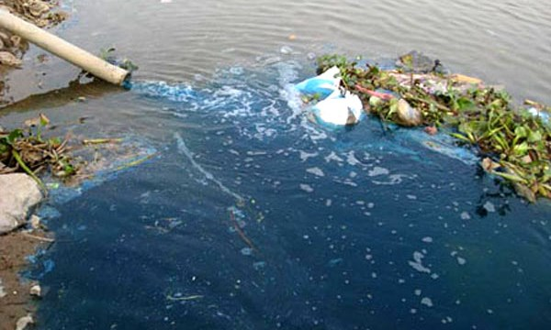
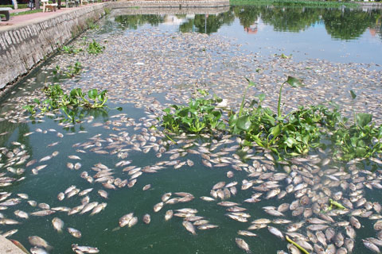
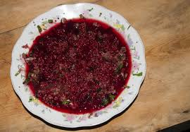

Slide 23
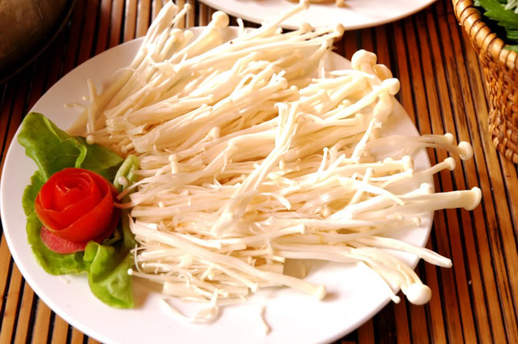
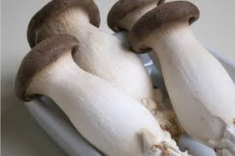
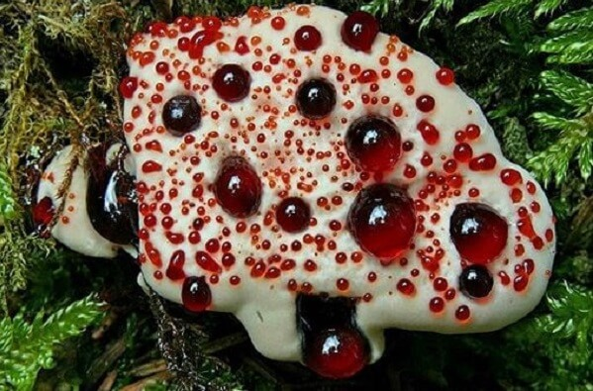
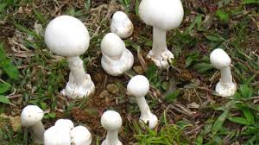

Slide 24
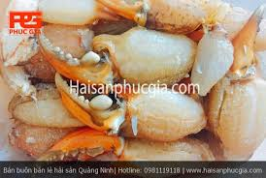
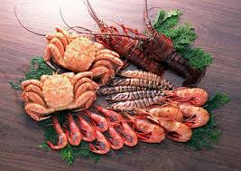
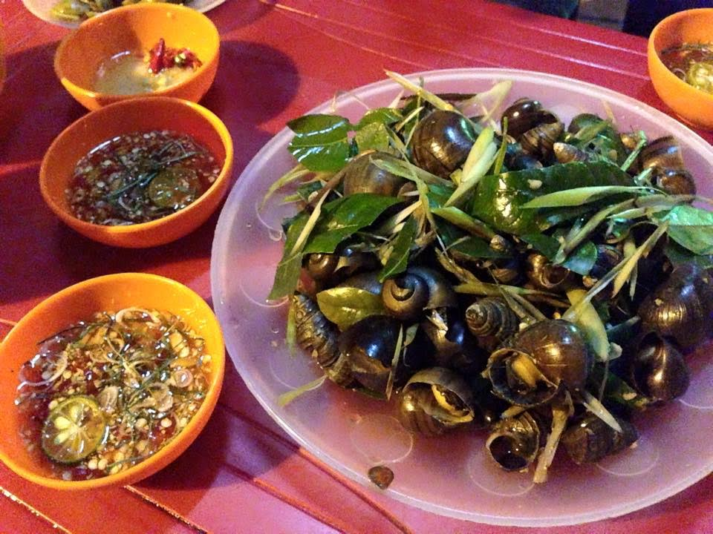
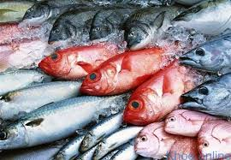

Slide 25
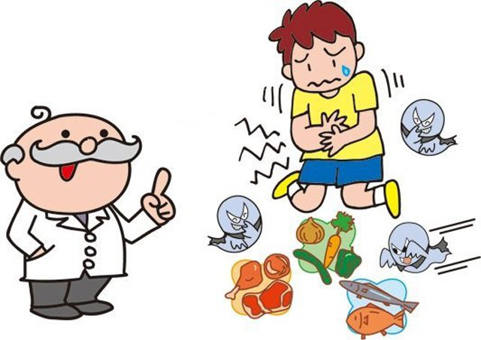
b. Triệu chứng
3 hội chứng
Nhiễm khuẩn, nhiễm độc
Viêm cấp đường tiêu hoá
Mất nước, điện giải

Slide 26
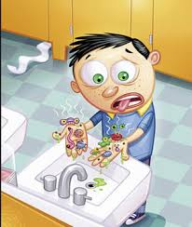

Slide 27
c. Cấp cứu ban đầu và cách đề phòng
CẤP CỨU BAN ĐẦU
CÁCH ĐỀ PHÒNG
Chống mất nước
Chống nhiễm khuẩn
Chống truỵ tim mạch và trợ sức
Cho nhịn ăn hoặc ăn lỏng
Chuyển đến cơ sở y tế
Chấp hành các quy định về an toàn vệ sinh thực phẩm
Giữ vệ sinh môi trường và trong ăn uống
Mắc bệnh không nên chế biến thức ăn

Slide 28
6. Chết đuối
a. Khái niệm
b. Triệu chứng
Chết đuối là hiện tượng nước tràn vào đường hô hấp, các khoang phế nang phổi, dạ dày gây nên ngạt thở và tử vong.
Giãy dụa, sặc trào nước, tim còn đập
Mê man, tím tái, tim mới ngừng đập
Da trắng bệch hoặc tím xanh, đồng tử giãn rộng

Slide 29
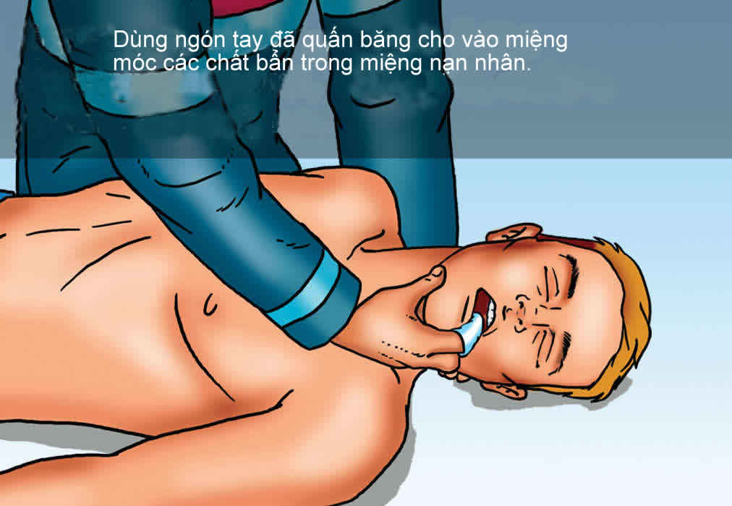
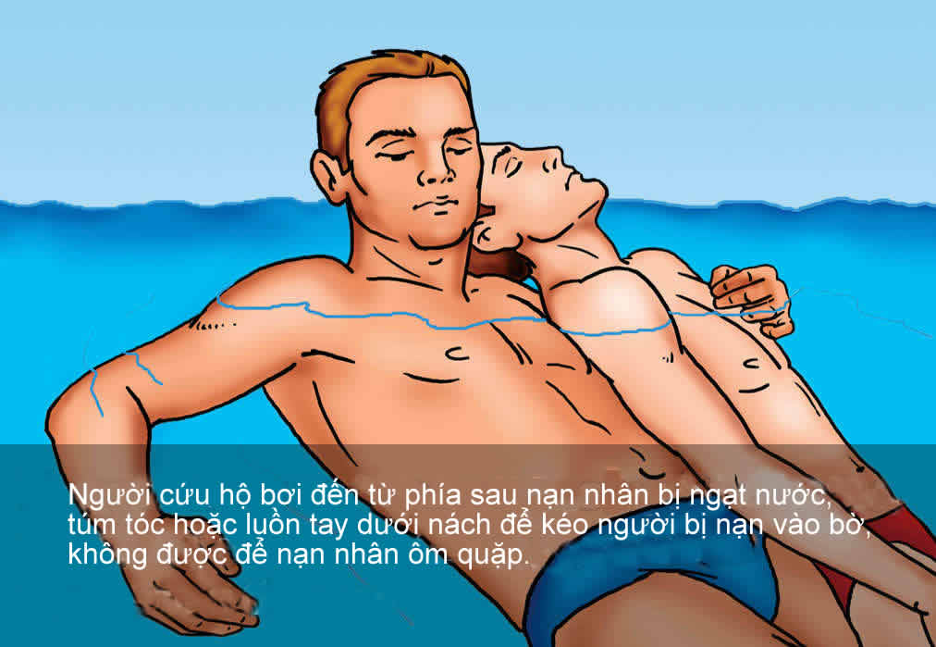
c. Cấp cứu ban đầu và cách đề phòng
* Cấp cứu ban đầu
- Vớt nạn nhân lên bờ.
Kiểm tra nạn nhân, dốc nước ra khỏi dạ dày khai thông đường thở.
Hô hấp nhân tạo, chuyển nạn nhân đến bệnh viện.
Notes:
Vớt nạn nhân lên bờ bằng các phương tiện như phao, ném vật nổi hoặc dùng sào, gậy để nạn nhân nắm lấy kéo vào bờ, hoặc bơi lựa chiều phía sau để nắm tóc nạn nhận kéo vào bờ.
Nếu nạn nhân đã mê thì nằm tóc, nắm tay, kéo chân hoặc vác rồi bơi đưa vào bờ.
Khi đưa nạn nhân lên bờ: nhanh chóng dốc nước ra khỏi dạ dày bằng cách cầm chân dốc ngược đầu xuống (trẻ em) hoặc vác lên vai chạy xóc (ng lớn)
- khai thông đường thở cho nạn nhân bằng cách móc đờm, đãi, bùn, đất, lấy răng giả (nếu có) ra khỏi miệng.
Hô hấp nhân tạo khoảng từ 20-30p, khi nạn nhân tự thở đc nhưng vẫn còn hôn mê thì phải để nạn hân nằm ở tư thế nghiêng đầu để đường thở lưu thông.
Chuyển nạn nhân tới bệnh viện

Slide 30
* Cách đề phòng
Chấp hành quy định đường thuỷ, làm việc dưới nước
Tập bơi, quản lý tốt
trẻ em

Slide 31
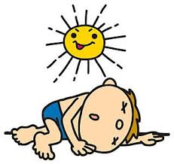
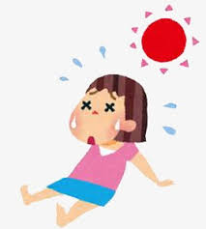
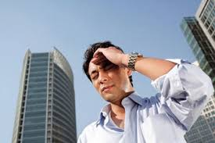
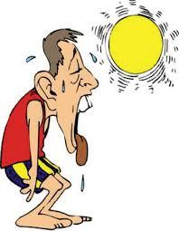

Slide 32
7. Say nóng, say nắng
a. Khái niệm
b. Triệu chứng
Triệu chứng sớm: Chuột rút, nhức đầu, chóng mặt, chân tay rã rời, khó thở
Là tình trạng rối loạn điều hoà nhiệt độ do môi trường nắng, nóng gây nên, cơ thể không còn tự điều hoà được nhiệt độ.
Triệu chứng ĐH: Sốt, mạch nhanh, thở gấp, ngất hoặc hôn mê co giật

Slide 33
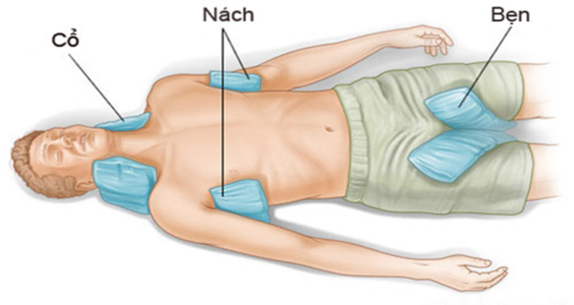
c. Cấp cứu ban đầu và cách đề phòng
* Cấp cứu ban đầu:
Đưa nạn nhân vào nơi thoáng mát.
Nới lỏng quần áo, làm mát.
Khi tỉnh thì cho uống nước chanh đường hoặc nước Orezol.
* Đề phòng:
+ Luyện tập thích nghi với môi trường.
+ Lao động, luyện tập trời nắng cần có nón mũ.
+ Ăn uống đủ nước, đủ muối khoáng.

Slide 34
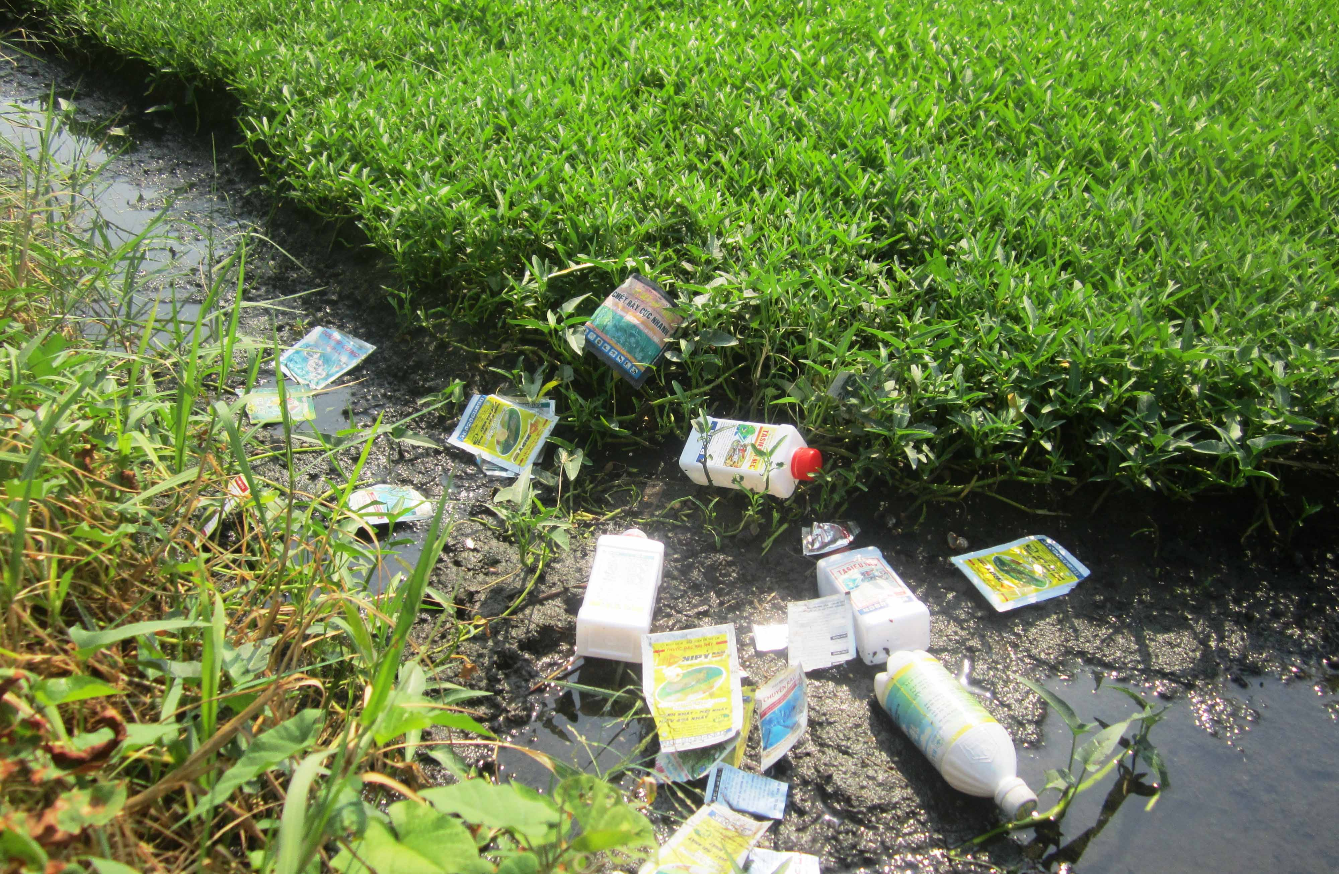
8. Nhiễm độc lân hữu cơ
a. Khái niệm
Nhiễm độc lân hữu cơ là hiện tượng hợp chất lân hữu cơ xâm nhập vào cơ thể gây nên ngộ độc.

Slide 35
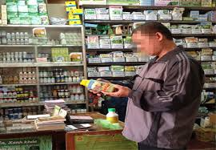
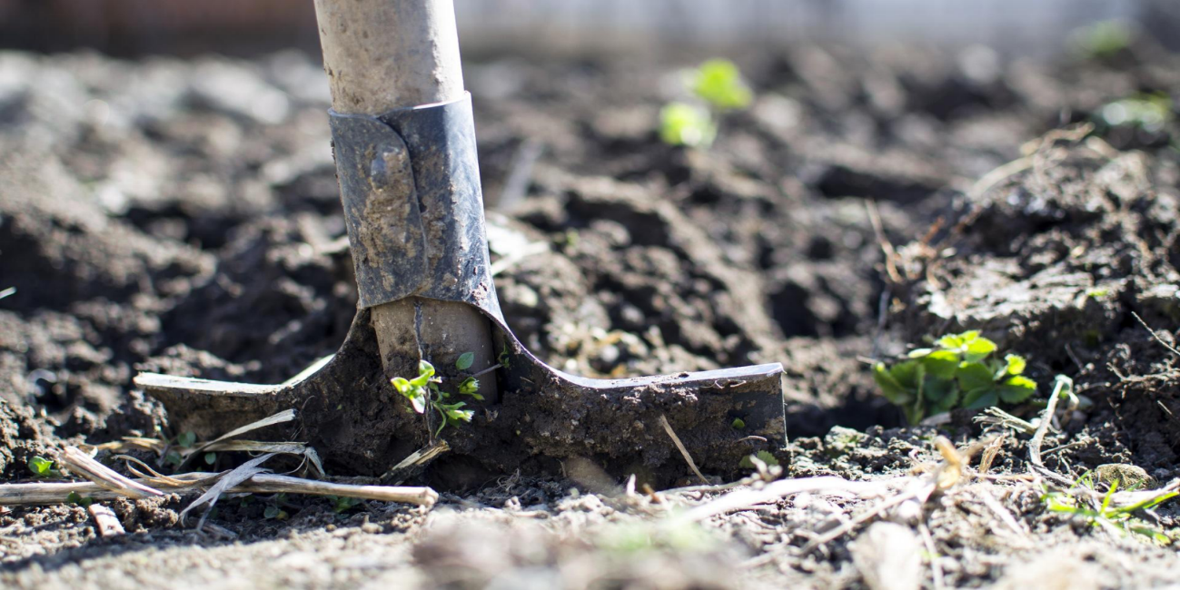
b. Triệu chứng
- Trường hợp nhiễm độc cấp: Lợm giọng, tiết nhiều nước bọt, nôn mửa, đau quặn bụng, vã mồ hôi, khó thở…đồng tử hẹp.
- Trường hợp nhẹ: Các triệu chứng trên xuất hiện muộn và nhẹ hơn.

Slide 36
c. Cấp cứu ban đầu và cách đề phòng
CẤP CỨU BAN ĐẦU
CÁCH ĐỀ PHÒNG
Loại bỏ nhiễm độc bằng mọi biện pháp.
Dùng thuốc giải độc đặc hiệu, trợ tim, trợ sức.
Chuyển đến cơ sở y tế.
Chấp hành đúng quy định vận chuyển, bảo quản, sử dụng thuốc trừ sâu.
Khi tiếp xúc với thuốc trừ sâu không được ăn uống, hút thuốc,...

Slide 37
CẢM ƠN CÁC BẠN CHÚ Ý LẮNG NGHE!

